Slide 1

嵌入式系统原理及应用教程
合肥工业大学计算机学院
丁贤庆
ahhfdxq@163.com

Slide 2
有8个学时的实验
请每个班的收作业的班干，尽快将10-15周共6周的课表填入Excel表格中发到我的邮箱， ahhfdxq@163.com。如果晚上有考试或者有实验等安排的，请标明，根据你们的空闲时间，我来安排实验。Excel空表格从下面的公共邮箱下载。
本课程的所有课件和实验资料都可以通过公共邮箱自行下载。登录163邮箱： reg.163.com
用户名：embedded6789@163.com
密码：embedded

Slide 3

课程的主教材
主教材：《嵌入式系统原理及应用教程》
孟祥莲主编/孙平等副主编
出版社：清华大学出版社
21世纪高等学校嵌入式系统专业规划教材

Slide 4
课程的目录和学时分配
1学时
第1章 嵌入式系统概述
第2章 ARM微处理器概述与编程模型
第3章 ARM9指令系统
第4章 嵌入式程序设计基础
第5章 嵌入式内部可编程模块
第6章 嵌入式接口技术应用
第7章 软件开发环境
第8章 嵌入式系统Boot Loader技术
第9章 嵌入式Linux操作系统移植
第10章 嵌入式Linux设备驱动程序开发
第11章 嵌入式Linux应用程序设计
第12章嵌入式CDIO实训项目
2学时
2学时
2.5周
2学时
3学时
3学时
1学时
2学时
2.5周
2学时
2学时
2学时
1周
2学时
特别说明：有12章共6周上完，每周上2章内容，上课进度快，希望大家不要缺课，否则后果自负！

Slide 5
第5章 嵌入式内部可编程模块
第三章作业： P42 3.1, 3.4, 3.5, 3.6

Slide 6
第5章 嵌入式内部可编程模块
S3C2440A内部除了ARM920T内核外，还包括很多模块如：
    存储器
    I/O端口
    中断系统
    看门狗
    RTC
    Timer部件
    UART
    ADC及触摸屏接口
其中许多是可编程控制的，下面将介绍其中的重要模块。

Slide 7






三星S3C2440的应用模式
Note)
UART max baud rate
: 1M bps
CTS/RTS
Key
Matrix
Debug
GPS
BT
S3C2440
UART0
UART1
UART2
GPIO
USB Host 1.1
SRAM/ROM
/NOR Flash
/OneNAND/OneDRAM
1Gbit X 6banks
(x8/x16/x32)
USB Device 1.1
SMC
ARM920T 300/400Mhz
16K/16K ID Cache
NAND
NAND Flash IF
TDMB/WLAN
SPI
SDRAM/mDDR
1Gbit X 2banks
(x16/x32)
DRAMC
S3C2413 only
SD/SDIO
2M Pix CIS
BT 601/656
8-bit
CAM I/F
TFT/CSTN LCDC
+ SPI(GPIO)
+ TSADC
SD/MMC
System Power
IIC I/F
IIS I/F
Control
Data
RGB I/F
PMIC
TV-out
Audio
Codec
Stereo Speaker
Main Charger
5V
DC
5V
USB
Head Set
USB Charger
Main TFT LCD
& TSP
Li-Ion
Mic
TV
1/2/4/8/16 bpp
Up to QVGA

Slide 8
5.1 存储控制模块
嵌入式系统中，存储系统差别很大，可包含多种类型的存储器件，如FLASH，SRAM，SDRAM，ROM等，这些不同类型的存储器件速度和宽度等各不相同；
在访问存储单元时，可能采取平板式的地址映射机制对其操作，或需要使用虚拟地址对其进行读写；
系统中，需引入存储保护机制，增强系统的安全性。为适应如此复杂的存储体系要求，ARM处理器中引入了存储管理单元来管理存储系统。

Slide 9
5.1.1 存储器控制器
S3C2440A片内集成了存储器控制器，提供了访问存储器所需的全部控制信号。
1.外部存储空间特点
S3C2440A芯片外部可寻址的存储空间是1GB，被分成8个存储模块，每块128MB。如图5-1所示。S3C2440A外部存储空间有如下特点：
支持小端/大端模式。
8个存储块中，其中6 个用于ROM，SRAM；2个用于ROM、SRAM、SDRAM。
8个存储块中，其中7 个有固定的起始地址；最后1个起始地址可调整。并且最后2个存储块的大小可以编程。
所有存储器块的访问周期可编程。
可用nWAIT（等待）信号来扩展外部存储器的读/写周期。
在SDRAM中支持自主刷新和省电模式。

Slide 10
三星S3C2440的应用模式
Note)
UART max baud rate
: 1M bps
CTS/RTS
Key
Matrix
Debug
GPS
BT
S3C2440
UART0
UART1
UART2
GPIO
USB Host 1.1
SRAM/ROM
/NOR Flash
/OneNAND/OneDRAM
1Gbit X 6banks
(x8/x16/x32)
USB Device 1.1
SMC
ARM920T 300/400Mhz
16K/16K ID Cache
NAND
NAND Flash IF
TDMB/WLAN
SPI
SDRAM/mDDR
1Gbit X 2banks
(x16/x32)
DRAMC
存储器控制器
S3C2413 only
SD/SDIO
2M Pix CIS
BT 601/656
8-bit
CAM I/F
TFT/CSTN LCDC
+ SPI(GPIO)
+ TSADC
SD/MMC
System Power
IIC I/F
IIS I/F
Control
Data
RGB I/F
PMIC
TV-out
Audio
Codec
Stereo Speaker
Main Charger
5V
DC
5V
USB
Head Set
USB Charger
Main TFT LCD
& TSP
Li-Ion
Mic
TV
1/2/4/8/16 bpp
Up to QVGA

Slide 11
存储空间分配(SGCS0—SGCS7)
OM(1:0)=01，10
OM(1:0)=00
0x40000_0000
SROM/SDRAM
(nGCS7)
SROM/SDRAM
(nGCS7)
2M/4M/8M/16M/32M/64M/128M
0x3800_0000
SROM/SDRAM
(nGCS6)
SROM/SDRAM
(nGCS6)
2M/4M/8M/16M/32M/64M/128M
0x3000_0000
SROM
(nGCS5)
SROM
(nGCS5)
128M
0x2800_0000
1GB
HADDR[29:0]
Accessible Region
SROM
(nGCS4)
SROM
(nGCS4)
128M
0x2000_0000
SROM/SDRAM
(nGCS3)
SROM/SDRAM
(nGCS3)
128M
0x1800_0000
SROM
(nGCS2)
SROM
(nGCS2)
128M
0x1000_0000
SROM
(nGCS1)
SROM
(nGCS1)
128M
0x800_0000
SROM
(nGCS0)
BOOT Internal
SRAM(4KB)
128M
0x0000_0000
图5-1 S3C2440 存储空间分配图

Slide 12
5.1.1 存储器控制器
0号存储块可以外接SDRAM类型的存储器或者具有SDRAM接口特性的ROM存储器，其数据总线宽度应设定为16位或32位中的一种。
因为0号存储块作为启动ROM区工作时，存储块的总线宽度应该在第一次ROM 访问之前被决定，其依赖于OM[1:0]在重启时的逻辑电平，如表5-1所示。

Slide 13
5.1.1 存储器控制器
表5-1 OM[1:0]逻辑电平的作用
OM1(操作模式1) | OM0（操作模式2） | 启动ROM 数据宽度
0 | 0 | Nand Flash 模式
0 | 1 | 16 位
1 | 0 | 32位
1 | 1 | 测试模式

Slide 14

5.1.1 存储器控制器
1号存储块到5号存储块也可以外接SRAM类型的存储器或者具有SDRAM接口特性的ROM存储器，其数据总线宽度应设定为8位、16位或32位。6号存储块、7号存储块可以外接SDRAM类型的存储器，它们的块容量可改变，且7号存储块的起始地址也可改变，如表5-2所示。
由于数据总线的宽度可以设置位8/16/32位中的一种，因此S3C2440A的地址总线与存储块地址线的连接有3种不同的方法，如表5-3所示。
如表5-3所示，当数据总线为8位时，S3C2440A地址总线A0与存储块A0连接，地址总线A1连接。当数据总线为16位或32位时，地址总线A0不用，地址总线A1与存储块地址线A0连接，地址总线A2与存储块A1连接，依此类推。

Slide 15
5.1.1 存储器控制器
OM(1:0)=01，10
OM(1:0)=00
0x40000_0000
SROM/SDRAM
(nGCS7)
SROM/SDRAM
(nGCS7)
2M/4M/8M/16M/32M/64M/128M
0x3800_0000
SROM/SDRAM
(nGCS6)
SROM/SDRAM
(nGCS6)
2M/4M/8M/16M/32M/64M/128M
0x3000_0000
SROM
(nGCS5)
SROM
(nGCS5)
128M
0x2800_0000
1GB
HADDR[29:0]
Accessible Region
SROM
(nGCS4)
SROM
(nGCS4)
128M
0x2000_0000
SROM/SDRAM
(nGCS3)
SROM/SDRAM
(nGCS3)
128M
0x1800_0000
SROM
(nGCS2)
SROM
(nGCS2)
128M
0x1000_0000
SROM
(nGCS1)
SROM
(nGCS1)
128M
0x800_0000
SROM
(nGCS0)
BOOT Internal
SRAM(4KB)
128M
0x0000_0000
图5-1 S3C2440 存储空间分配图

Slide 16
5.1.1 存储器控制器
表5-2 6号和7号存储块地址
地址 | 2MB | 4MB | 8MB | 16MB |  | 32MB | 64MB |  |  | 128MB
6号地址
起始 地址 | 0x3000 _0000 | 0x3000 _0000 | 0x3000 _0000 | 0x3000 _0000 |  | 0x3000 _0000 |  | 0x3000 _0000 |  |  | 0x3000 _0000
地址 起始 | 0x301f _ffff | 0x303f _ffff | 0x307f _ffff | 0x30ff _ffff |  | 0x31ff _ffff |  | 0x33ff _ffff |  |  | 0x37ff _ffff
7号地址
地址 起始 | 0x3020 _0000 | 0x3040 _0000 | 0x3080 _0000 |  | 0x3100 _0000 | 0x3200 _0000 |  |  | 0x3400 _0000 | 0x3800 _0000
结束 地址 | 0x303f _ffff | 0x307f _ffff | 0x30ff _ffff |  | 0x31ff _ffff | 0x33ff _ffff |  |  | 0x37ff _ffff | 0x3fff _ffff

Slide 17
5.1.1 存储器控制器
表5-3 地址总线与存储块地址线的连接
存储器地址引脚 | S3C2440A 地址 @8 位数据总线 | S3C2440A 地址 @16 位数据总线 | S3C2440A 地址 @32 位数据总线
A0 | A0 | A1 | A1
A1 | A1 | A2 | A2
…… | … | … | …

Slide 18
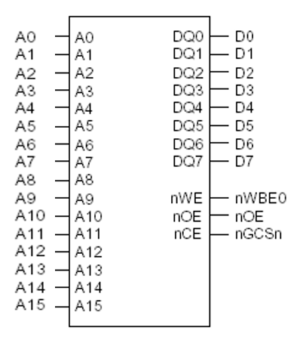
与1片8位的存储器连接
S3C2440A 地址
存储器地址

Slide 19
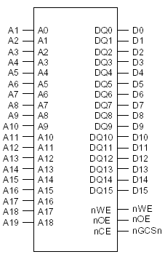
与1片16位（32位）的存储器连接
S3C2440A 地址
存储器地址

Slide 20
2.存储器控制器中的特殊功能寄存器
S3C2440
UART0
UART1
UART2
GPIO
USB Host 1.1
SRAM/ROM
/NOR Flash
/OneNAND/OneDRAM
1Gbit X 6banks
(x8/x16/x32)
USB Device 1.1
SMC
ARM920T 300/400Mhz
16K/16K ID Cache
NAND
NAND Flash IF
SPI
SDRAM/mDDR
1Gbit X 2banks
(x16/x32)
DRAMC
存储器控制器
存储器控制器
SD/SDIO
CAM I/F
TFT/CSTN LCDC
+ SPI(GPIO)
+ TSADC
IIC I/F
IIS I/F
1、WAIT控制寄存器（BWSCON）
4、存储块大小控制寄存器（ BANKSIZE ）
2、BANK控制寄存器（ BANKCON0--- BANKCON5）
3、刷新控制寄存器（REFRESH）

Slide 21
5.1.1 存储器控制器
2.存储器控制器特殊功能寄存器
（1）总线宽度和WAIT控制寄存器
总线宽度和WAIT控制寄存器（BWSCON）用于设定各个存储块的数据宽度及WAIT使能。
地址为0x48000000，复位后的值为0x000000，此寄存器可读可写。寄存器的具体定义见表5-4所示。

Slide 22
5.1.1 存储器控制器
（2）存储块控制寄存器
每个存储块对应一个控制寄存器（即BANK控制寄存器），0号存储块~5号存储块对应BANKCON0~BANKCON5，其地址分配见表5-5所示；BANKCON0~BANKCON5寄存器每位的定义如表5-6所示。

Slide 23
5.1.1 存储器控制器
（3）刷新控制寄存器
SDRAM类型存储器需要使用刷新控制寄存器（REFRESH）。其地址是0x48000024，复位后的值为0xAC0000，此寄存器可读可写。
该寄存器每位的定义如表5-7所示。

Slide 24
5.1.1 存储器控制器
（4）存储块大小控制寄存器值为0x02。该寄存器的位定义如表5-8所示。

Slide 25
5.1.2 Nand Flash控制器
目前，Nor Flash价格较高，而SDRAM和NAND Flash存储器相对经济，这样促使一些用户在NAND Flash上执行启动代码，在 SDRAM 上执行主程序。
1.概述
S3C2440A的驱动代码可以在外部的NAND Flash存储器上被执行。为了支持NAND Flash的boot loader，S3C2440A 配备了一个内部的 SRAM 缓冲器名为“Steppingstone”。启动时，NAND Flash上的前4Kbyte将被装载到 Steppingstone，且执行启动代码。
一般情况下，启动代码会拷贝NAND Flash上的内容到SDRAM。使用硬件的ECC检查NAND Flash的数据。在完成拷贝的基础上，主程序将在 SDRAM上被执行。NAND Flash控制器的模块图如图5-2所示。

Slide 26

2.存储器控制器中的特殊功能寄存器
Note)
UART max baud rate
: 1M bps
CTS/RTS
Key
Matrix
Debug
GPS
BT
S3C2440
UART0
UART1
UART2
GPIO
USB Host 1.1
SMC
USB Device 1.1
ARM920T 300/400Mhz
16K/16K ID Cache
NAND
NAND Flash IF
SPI
1Gbit
Flash控制器
SDRAM/mDDR
DRAMC
SD/SDIO
CAM I/F
TFT/CSTN LCDC
+ SPI(GPIO)
+ TSADC
IIC I/F
IIS I/F

Slide 27
5.1.2 Nand Flash控制器
NAND Flash控制器的特点如下：
自动启动：启动代码在重启时被传输到 4kbytes的 Steppingstone上。传输后代码会在Steppingstone上被执行。
NAND Flash存储器接口：支持 256字、512字节、1000字和 2000Byte页。
软件模式：用户可以直接访问NAND Flash，例如这个特性可以被用于对NADN Flash存储器的读/擦除/编程。
接口：8/16微的 NADN Flash存储器接口总线。
硬件 ECC生成，检测和指示（软件纠错）。
SFR 接口:支持小端模式，对于数据和 ECC 数据寄存器的字节/半字/字访问，对于其他 寄存器的字访问。
Steppingstone接口：支持大小端，字节/半字/字访问。
Steppingstone 4kB内部 SRAM 缓冲器可以在 NAND Flash启动后被用于其他目的。

Slide 28
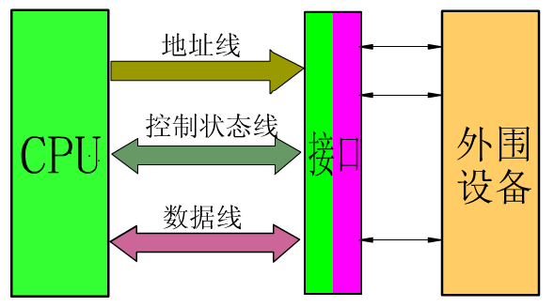
I/O接口芯片
去CPU
数据寄存器
状态寄存器
控制寄存器
去I/O设备
Notes:
.控制
接口靠程序的指令信息来控制外围设备的动作，如启动、关闭设备等。
2.缓冲
接口在外围设备和计算机系统其他部件之间用作为一个缓冲器，以补偿各种设备在速度上的差异。
3.状态
接口监视外围设备的工作状态并保存状态信息。状态信息包括数据“准备就绪”、“忙”、“错误”等等，供CPU询问外围设备时进行分析之用。
4.转换
接口可以完成任何要求的数据转换，例如并－－串转换或串－－并转换，因此数据能在外围设备和CPU之间正确地进行传送。
5.整理
接口可以完成一些特别的功能，例如在需要时可以修改字计数器或当前内存地址寄存器。
6.程序中断
每当外围设备向CPU请求某种动作时，接口即发生一个中断请求信号到CPU。
事实上，一个适配器必有两个接口：
一是和系统总线的接口，CPU和适配器的数据交换一定的是并行方式；
二是和外设的接口，适配器和外设的数据交换可能是并行方式，也可能是串行方式。根据外围设备供求串行数据或并行数据的方式不同，适配器分为串行数据接口和并行数据接口两大类。

Slide 29
5.1.2 Nand Flash控制器
AHB总线
ECC
nFCE
特殊
功能寄存器
编码/解码
CLE
NAND FLASH
ALE
接口
nFRE
nFWE
系统总线
控制状态寄存器
FRnB
IO₀-IO₁₅
缓冲器控制器
内部缓冲器
(4KB)
图5-2 NAND Flash控制器模块图

Slide 30
5.1.2 Nand Flash控制器
在重启期间，NAND Flash控制器通过引脚状态得到连接NAND Flash的信息（如NCON(Adv flash), GPG13(页大小), GPG14(地址周期), GPG15(总线宽度)等参考引脚配置）。在上电或重启以后，NAND Flash控制器自动装载4KB的boot loader代码。在装载boot loader代码后，其在steppingstone中被执行。
注：在自动重启期间，ECC没有检查，所以一般认为NAND Flash的前4KB数据没有位错误。

Slide 31
5.1.2 Nand Flash控制器
（1）引脚配置
当OM[1:0]=00时，使能NAND Flash存储器启动。
NCON: NAND Flash存储器选择位。
当NCON =0时，选择普通NAND Flash（256字/512字节页大小，3/4地址周期）。
当NCON =1时，选择高级NAND Flash（1K字/2K字节页大小，4/5地址周期）。
GPG13: NAND Flash存储器页容量选择位
当GPG13 =0时，页=256字（NCON=0）或页=1K字（NCON=1）。
当GPG13 =1时，页=512字节（NCON=0）或页=2K字节(NCON=1)。

Slide 32
5.1.2 Nand Flash控制器
（1）引脚配置
GPG14: NAND Flash存储器地址周期选择位。
当GPG14 =0时，3 个地址周期（NCON=0）或 4个地址周期（NCON=1）。
当GPG14 =0时，4 个地址周期（NCON=0）或 5个地址周期（NCON=1）。
GPG15 NAND Flash存储器总线宽度选择位。
当GPG15 =0时，8 位总线宽度。
当GPG15 =0时，16位总线宽度。
注：NCON,GPG[15:13]引脚在重启期间被配置。

Slide 33
5.1.2 Nand Flash控制器
在通常状态下，当软件进入睡眠模式或异常状态时，这些引脚必须设置为输入状态，这样引脚状态不会被改变。NAND Flash配置设置如表5-9所示。

Slide 34
5.1.2 Nand Flash控制器
（2）读写时序
当TACLS=1，TWRPH0=0，TWRPH1=0时，CLE和ALE的时序如图5-3所示；当TWRPH0=0，TWRPH1=0时，nWE和nRE的时序如图5-4所示。
TACLS TWRPH0 TWRPH1
TWRPH0 TWRPH1
HCLK
HCLK
CLE/ALE
Nwe/nRE
nWE
DATA
数据
DATA
指令/地址
图5-3 CLE和ALE的时序图
图5-4 nWE和nRE的时序图

Slide 35
5.1.2 Nand Flash控制器
（3）软件模式
S3C2440A仅支持软件模式访问。在此模式下，可以访问NAND Flash。NAND Flash控制器支持NAND Flash存储器的直接访问接口。
写命令寄存器=NAND Flash存储器命令周期。
写地址寄存器=NAND Flash存储器地址周期。
写数据寄存器=写数据到NAND Flash（写周期）。
读数据寄存器=从NAND Flash读数据（读周期）。
读主ECC寄存器和空闲ECC寄存器=从NAND Flash存储器读数据。
注：在软件模式中，必须用查询或中断来检测RnB状态输入引脚。

Slide 36
5.1.2 Nand Flash控制器
（4）错误纠错码ECC
NAND Flash控制器包括4个错误纠错码ECC模块。两个模块（一个用于 data[7:0]，一个用于data[15:8]）可以被用于2048bytes的ECC奇偶码的生成，另外两个模块（一个用于 data[7:0]，一个用于 data[15:8]）可以被用于16bytes的ECC奇偶校验码的生成。
28位ECC奇偶码=22位行奇偶+6位列奇偶。
14位ECC奇偶码=8位行奇偶+6位列奇偶。
ECC 生成由控制寄存器的 ECC 锁位（主ECC 锁、空闲 ECC锁）来控制。

Slide 37
NADN Flash寄存器中的特殊功能寄存器
Note)
UART max baud rate
: 1M bps
CTS/RTS
Key
Matrix
Debug
GPS
BT
S3C2440
UART0
UART1
UART2
GPIO
USB Host 1.1
SMC
USB Device 1.1
ARM920T 300/400Mhz
16K/16K ID Cache
NAND
NAND Flash IF
SPI
1Gbit
Flash控制器
SDRAM/mDDR
DRAMC
SD/SDIO
CAM I/F
TFT/CSTN LCDC
+ SPI(GPIO)
+ TSADC
IIC I/F
IIS I/F
还有主数据区域 ECC寄存器（NFMECCD0/1)等等。
1、配置寄存器（ NFCONF ）
4、地址寄存器（ NFADDR ）
2、控制寄存器（ NFCONT ）
5、数据寄存器（ NFDATA ）
3、命令寄存器（NFCMMD ）
6、状态寄存器（ NFSTAT ）

Slide 38
5.1.2 Nand Flash控制器
2. NADN Flash寄存器
在S3C2440A芯片内部，除了有专门用于控制NADN Flash存储器的部件外，内部还有许多支持NADN Flash存储器接口的寄存器，在设计NADN Flash存储器接口时，还必须对这些寄存器进行操作。
（1）NADN Flash配置寄存器
NADN Flash 配置寄存器（NFCONF）用来完成NADN Flash的配置，其地址为0x4E000000，初始值为不确定，此寄存器是可读可写的。该寄存器中每位的定义如表5-10所示。

Slide 39
5.1.2 Nand Flash控制器
（2）NADN Flash控制寄存器
NADN Flash控制寄存器（NFCONT）用来完成NADN Flash的配置，其地址为0x4E000004，初始值为0x0384，此寄存器是可读可写的。该寄存器中每位的定义如表5-11所示。

Slide 40
5.1.2 Nand Flash控制器
（3）NADN Flash命令寄存器
NADN Flash 命令寄存器（NFCMMD）是用来设置命令值，其地址为0x4E000008，初始值为0x00，此寄存器是可读可写的。该寄存器中每位的定义如表5-12所示。

Slide 41
5.1.2 Nand Flash控制器
（4）NADN Flash地址寄存器
NADN Flash 地址寄存器（NFADDR）是用来设置地址值，其地址为0x4E00000C，初始值为不确定，此寄存器是可读可写的。该寄存器中每位的定义如表5-13所示。

Slide 42
5.1.2 Nand Flash控制器
（5）NADN Flash数据寄存器
NADN Flash 数据寄存器（NFDATA）是用来设置NADN Flash的数据值，其地址为0x4E000010，初始值为不确定，此寄存器是可读可写的。该寄存器中每位的定义如表5-14所示。

Slide 43
5.1.2 Nand Flash控制器
（6）NADN Flash操作状态寄存器
NADN Flash 操作状态寄存器（NFSTAT）地址为0x4E000020，初始值为不确定，此寄存器是可读可写的。该寄存器中每位的定义如表5-15所示。

Slide 44
5.1.2 Nand Flash控制器
除了以上介绍的寄存器之外，还有主数据区域 ECC寄存器（NFMECCD0/1）、空闲区域 ECC寄存器（NFSECCD）、NADN Flash ECC0/1 状态寄存器（NFESTAT0/1）、NADN Flash 主数据区域ECC状态寄存器（NFMECC)、NADN Flash 空闲区域ECC状态寄存器（NFSECC)等，本书不做详细介绍，可参考S3C2440A使用手册。

Slide 45
5.1.3 存储器实例
Nand flash 的内部结构能够提供极高的单元密度，可以达到很大的存储容量，并且写入和擦除的速度也很快。但Nand flash 存储器需要特殊的接口来操作，K9F1208U0C 芯片为典型的64M×8bit的NAND flash。

Slide 46
5.1.3 存储器实例
例5-1：测试512页的nand flash，原理框图如图5-5所示：
D[7:0]
D0~D7
I/O[7:0]
CLE
CLE
ALE
ALE
nFRE
nFRE
RnB
RnB
nFWE
nFWE
nFCE
nFCE
S3C2440A
K9F1208U
K9F1208U0C 芯片为典型的64M×8bit的NAND flash。

Slide 47
5.2 GPIO
输入输出端口是嵌入式系统硬件平台的重要组成部分，通过输入输出端口可以连接各种类型的外部输入输出设备。这里把在S3C2440A芯片中的输入输出端口称为GPIO端口。S3C2440A芯片中共有130个GPIO端口，分为9组，GPA ~ GPJ，这9组GPIO端口均为多功能端口，端口功能可以编程设置，若选定某个GPIO端口的功能，用户应在主程序运行之前编程设置对应的控制寄存器，从而选定所需GPIO端口的功能；如果某个GPIO引脚不用于特定功能，那么该引脚就可以设置为普通的输入输出引脚。

Slide 48
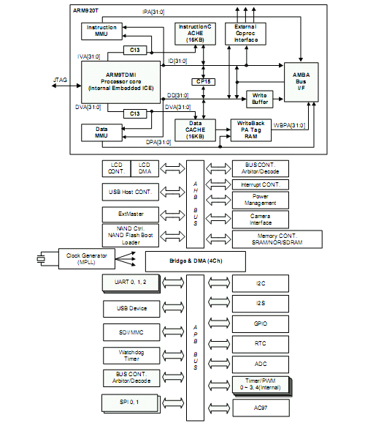
内
部
结
构
图
S3C2440A芯片
GPIO端口

Slide 49
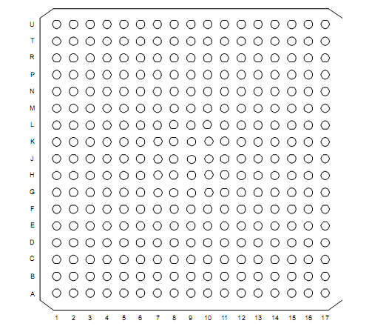
S3C2440A引脚定义图(289-FBGA)
GPIO端口

Slide 50
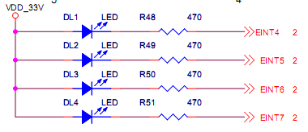
GPIO端口(引脚)常见应用
GPF4
GPF5
GPF6
GPF7

Slide 51
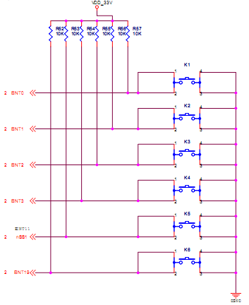
GPIO端口(引脚)常见应用
GPF0
GPF1
GPF2
GPF3
GPG3
GPG11

Slide 52
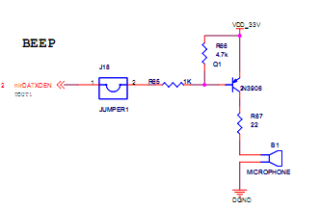
GPIO端口(引脚)常见应用
GPB1

Slide 53
5.2.1 端口功能
S3C2440A芯片的9个GPIO端口是：
端口A（GPA）有23个输出引脚的端口。
端口B（GPB）有11个输入输出引脚的端口。
端口C（GPC）有16个输入输出引脚的端口。
端口D（GPD）有16个输入输出引脚的端口。
端口E（GPE）有16个输入输出引脚的端口。
端口F（GPF）有8个输入输出引脚的端口。
端口G（GPG）有16个输入输出引脚的端口。
端口H（GPH）有11个输入输出引脚的端口。
端口J（GPJ）有13个输入输出引脚的端口。
每个GPIO端口均是多功能的，本节将具体介绍每个端口引脚的功能。

Slide 54
每组GPIO(GPA~GPJ)，都可以通过3个寄存器来控制与访问，这3个寄存器分别为：
1.GPxCON:GPIO配置寄存器。
2.GPxDAT:GPIO数据寄存器。
3.GPxUP:上拉电阻控制寄存器。
(其中x为：A、B....H、J)

Slide 55
GPIO控制器中的特殊功能寄存器
不同的外设
GPIO控制器
S3C2440
UART0
UART1
UART2
GPIO
USB Host 1.1
SMC
USB Device 1.1
ARM920T 300/400Mhz
16K/16K ID Cache
NAND Flash IF
SPI
1Gbit
DRAMC
SD/SDIO
CAM I/F
TFT/CSTN LCDC
+ SPI(GPIO)
+ TSADC
IIC I/F
IIS I/F
1、配置寄存器（ GPxCON ）
2、数据寄存器（ GPxDAT ）
(其中x为：A、B....H、J)
3、上拉电阻控制寄存器（ GPxUP ）

Slide 56
配置寄存器
GPxCON寄存器
从寄存器的名字可以看出它属于配置(Confugure)寄存器——选择GPIO口的功能。其中PORTA与PORTB~PORTJ在功能选择方面有所不同。GPACON中每一位对应一个IO口(共23个)。当某位为0时，相应的IO为输出；当某位被置为1时，相应的引脚为地址线或用于地址控制。PORTB~PORTJ在寄存器操作方面完全相同，GPxCON中每两位控制一个引脚：00表示输入，01表示输出，10表示特殊功能，11保留不用

Slide 57
引脚控制寄存器（GPACON 至 GPJCON）
S3C2440 的端口控制寄存器分别为 GPACON-GPJCON，通过配置该寄存器，可确定端口引脚的功能。
GPACON寄存器中的每一位对应GPA端口的每一个IO位（对应一个引脚），当某位被设为 0 时，相应引脚为输出引脚，此时可以向 GPA 端口写入数据来让对应的引脚输出高低电平。当某位被设为 1 时，相应引脚为地址线或用于控制线，此时不能通过 GPA 端口输出数据。
输入
GPBCON-GPJCON 寄存器中每两位控制一根引脚：
00:输入；
01:输出；
10:特殊功能；
11:保留或特殊功能。
K2
输出
端口引脚
其他功能
保留或特殊功能
GPnCON

Slide 58
数据寄存器
GPxDAT寄存器
GPxDAT寄存器用于读/写引脚：当引脚被设置为输入时，读此寄存器可知相应引脚电瓶状态是高还是低；当引脚被设为输出时，写此寄存器相应的位可令此引脚输出高电平或低电平。

Slide 59
上拉电阻控制寄存器
GPxUP寄存器
GPxUP：某位为1时，相应引脚无内部上拉电阻；为0时相应的引脚使用内部上拉电阻。(上拉电阻：由于管脚悬空比较容易受到外界的电磁干扰，因此通过一个电阻来将此管脚与高电平相连，让其固定在高电平，这样的电阻称之为上拉电阻。)

Slide 60
5.2.1 端口功能
端口A的引脚有两种功能:
第1种功能是作为普通的输出口；
第2种功能主要用作外接存储器的地址信号和存储块选择信号。

Slide 61
5.2.2 端口配置寄存器
在S3C2440A芯片中，所有I/O引脚是功能复用的。因此，在具体使用I/O端口引脚时，应该通过编程设置端口控制寄存器，以决定使用每个I/O引脚的哪种功能。另外，I/O端口的状态（如输入/输出、数据线是否挂起），用户也需要通过编程设置控制寄存器来确定。本节将详细介绍这些端口控制寄存器的格式。

Slide 62
5.2.2 端口配置寄存器
1.端口A控制寄存器
端口A的控制寄存器包括GPACON和GPADAT。GPACON是端口A功能设置寄存器，用来设置端口A中每个GPIO引脚的功能。其地址为0x56000000，复位后的值为0x7FFFFF，此寄存器是可读可写的。GPACON寄存器的具体格式如表5-25所示。

Slide 63
5.2.2 端口配置寄存器
GPADAT是端口A数据寄存器，当端口A为输出功能时，用来存放端口A对应的数据。其地址为0x56000004，复位后的地址不确定，此寄存器是可读可写的。GPADAT寄存器的具体格式如表5-26所示。

Slide 64
GPIO控制器中的其他寄存器
1、多控制寄存器（ MISCCR ）
不同的外设
GPIO控制器
2、时钟控制寄存器（DCLKCON ）
3、外部中断控制寄存器
（ EXTINT0
S3C2440
UART0
UART1
UART2
GPIO
USB Host 1.1
、EXTINT1和EXTINT2 ）
SMC
USB Device 1.1
4、外部中断过滤寄存器
（ EINTFLT0 --- EINTFLT3DSC）
ARM920T 300/400Mhz
16K/16K ID Cache
NAND Flash IF
SPI
5、外部屏蔽中断寄存器
（ MINTMASK ）
1Gbit
DRAMC
6、外部中断悬挂寄存器
（ EINTPEND ）
SD/SDIO
7、状态寄存器
（ GSTATUS0 ---- GSTATUS5）
CAM I/F
TFT/CSTN LCDC
+ SPI(GPIO)
+ TSADC
IIC I/F
IIS I/F
8、驱动能力寄存器
（ DSC0 --- DSC1）
9、内存休眠控制寄存器
（ MSLCON ）
1、配置寄存器（ GPxCON ）
2、数据寄存器（ GPxDAT ）
(其中x为：A、B....H、J)
3、上拉电阻控制寄存器（ GPxUP ）

Slide 65
5.2.3 端口其他寄存器
1.多控制寄存器
多控制寄存器（即MISCCR）有多个功能，可以用来对USB主机和USB设备进行控制。其地址为0x56000080，复位后的值为0x10330，此寄存器是可读可写的。MISCCR寄存器的具体格式如表5-51所示。
表5-51 MISCCR寄存器的格式

Slide 66
5.2.3 端口其他寄存器
2.DCLK控制寄存器
DCLK时钟控制寄存器（即DCLKCON）用于对外部时钟源DCLK0、DCLK1进行控制。其地址为0x56000084，复位后的值为0x00000000，此寄存器是可读可写的。DCLKCON寄存器的具体格式如表5-52所示。

Slide 67
5.2.3 端口其他寄存器
3.外部中断控制寄存器
外部中断控制寄存器共有3个，分别为EXTINT0、EXTINT1、EXTINT2，它们均是可读/可写的，用于对24个外部中断请求信号的有效方式进行选择。其地址分别为0x56000088、0x5600008c、0x56000090，复位后均为：0x00000000。
EXTINT0、EXTINT1、EXTINT2寄存器的具体格式分别如表5-53、5-54、5-55所示。

Slide 68
5.2.3 端口其他寄存器
4.外部中断过滤寄存器
为了使S3C2440芯片有效检测到中断请求信号的电平，外部中断引脚的有效逻辑电平至少得保持40ns。外部中断过滤寄存器共有4个：分别为EINTFLT0、EINTFLT1、EINTFLT2、EINTFLT3，它们均是可读/写的，其中EINTFLT0、EINTFLT1保留，而EINTFLT2、EINTFLT3分别用于对8个外部中断请求信号的滤波器宽度进行设置。其地址分别为0x56000094、0x56000098、0x5600009C、0x4C6000A0，复位后为：0x00000000。EINTFLT2、EINTFLT3寄存器的具体格式分别如表5-56、5-57所示。

Slide 69
5.2.3 端口其他寄存器
5.外部中断屏蔽寄存器
外部中断屏蔽寄存器（即MINTMASK）用来作为20个外部中断的屏蔽寄存器。其地址为0x560000A4，复位后为0x00FFFFF0，此寄存器是可读可写的。MINTMASK寄存器的具体格式如表5-58所示。

Slide 70
5.2.3 端口其他寄存器
6.外部中断悬挂寄存器
外部中断悬挂寄存器（即EINTPEND）用来作为20个外部中断的未决定寄存器。其地址为0x560000A8，复位后为0x00，此寄存器是可读可写的。EINTPEND寄存器的具体格式如表5-59所示。

Slide 71
5.2.3 端口其他寄存器
7.通用状态寄存器
通用状态寄存器（即GSTATUSn）包括GSTATUS0、GSTATUS1、GSTATUS2、GSTATUS3、GSTATUS4五个状态寄存器。其中GSTATUS0和GSTATUS1寄存器只读；GSTATUS2、GSTATUS3、GSTATUS4寄存器均是可读可写。GSTATUS0寄存器是反映外部引脚状态、GSTATUS1寄存器是反映芯片编号情况、GSTATUS2寄存器是反映复位状态、GSTATUS3和GSTATUS4寄存器是信息寄存器。此五个寄存器对应的地址分别为0x560000AC、0x560000B0、0x560000B4、0x560000B8、0x560000BC、，复位后分别为未确定、0x32440001、0x1、0x0、0x0。具体格式如表5-60、5-61、5-62、5-63、5-64所示。

Slide 72
5.2.3 端口其他寄存器
8.驱动能力控制
驱动能力控制（即DSCn）包括DSC0、DSC1两个寄存器是用来控制I/O驱动能力。DSC0、DSC1分别驱动能力控制寄存器0、驱动能力控制寄存器1。对应的地址分别为0x560000C4、0x560000C8，复位后为0x0，此寄存器是可读可写的。具体格式如表5-65、5-66所示。

Slide 73
5.2.3 端口其他寄存器
9.内存休眠控制寄存器
内存休眠控制寄存器（即MSLCON）是指在休眠状态下选择存储器接口状态。对应的地址分别为0x560000CC，复位后为0x0，此寄存器是可读可写的。具体格式如表5-67所示。

Slide 74
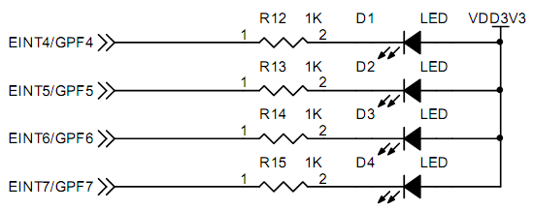
IO端口设置实例

Slide 75
GPF端口寄存器定义
根据 C语言语法规则，在使用硬件寄存器之前必须对其进行定义。
#define rGPFCON (*(volatile unsigned *)0x56000050) //GPF 的控制寄存器
#define rGPFDAT (*(volatile unsigned *)0x56000054) //GPF 的数据寄存器
#define rGPFUP (*(volatile unsigned *)0x56000058) //GPF 的上拉寄存器

Slide 76
GPF端口初始化
void Port_Init (void)
{
rGPFCON &= 0xFF;
rGPFCON |= (1<<14 | 1<<12 | 1<<10 |1<<8);
rGPFUP = 0; //GPF 所有端口都使能上拉
}

Slide 77
点亮 LED
void Led_all_On(void)
{
rGPFDAT &= ~(0xf<<4);
}
void Led_On(int ledno)
{
rGPFDAT &= ~(1<<ledno+3);
}
void Led_all_Off(void)
{
rGPFDAT |= 0xf<<4;
}
void Led_Off(int ledno)
{
rGPFDAT |= (1<<ledno+3);
}

Slide 78
5.2.4 I/O应用实例
例5-2，如图5-6所示，通过控制GPF3，GPF4，GPF5，GPF6的控制实现对LED1，LED2，LED3，LED4 亮灭的控制。LED灯通过电源，限流电阻与ARM的I/O口相连，当I/O口为低电平时，点亮led。反之I/O为高电平时，则LED不会亮。
EINT3/GPF3
EINT4/GPF4
EINT5/GPF5
EINT6/GPF6
VCC3.3
10k
EINT3/GPF3
10k
EINT4/GPF4
10k
EINT5/GPF5
10k
EINT6/GPF6
图5-6 LED灯控制原理图

Slide 79
5.2.4 I/O应用实例
例5-3，如图5-7所示，蜂鸣器是通过I/O口GPB0通过NPN 型三级管控制的。当三极管的发射极（C）为低电平，即GPB0 为高电平时，蜂鸣器会响，反之则不响。通过设置两者之间的时间则可以让蜂鸣器发出不同的响声，甚至唱歌。
BELL
20Ω
VDD5V
GPB0/TOUT0
2k
9013
图5-7控制蜂鸣器原理图

